Slide 1



ПОДГОТОВКА
К ПРОВЕДЕНИЮ ИТОГОВОГО СОЧИЕНИЯ (ИЗЛОЖЕНИЯ)
1 февраля 2023 года

Slide 2
ИТОГОВОЕ СОЧИНЕНИЕ (ИЗЛОЖЕНИЕ)
НПА: Приказ Министерства образования РТ от 10 января 2023 года № 11-д «О сроках, местах проведения и проверки итогового сочинения (изложения) 1 февраля 2023 года»
На участие Итогового Сочинения (Изложения) зарегистрировано 71 участника, из них:
- образовательных организаций – 67;
- республиканских учреждений – 1;
- средних профессиональных образований – 1;
- учебно-консультационных пунктов при ИК-4 г. Шагонара – 2
ГИА - 11
В форме «Сочинения» - 69
В форме «Изложения» - 2
1 ФЕВРАЛЯ 2023 года
ДАТЫ ПРОВЕДЕНИЯ ИС(И)
3 МАЯ 2023 года

Slide 3
ИТОГОВОЕ СОЧИНЕНИЕ (ИЗЛОЖЕНИЕ)
АНАЛИЗ И СТАТИСТИКА СОЧИНЕНИЯ

Slide 4
ИТОГОВОЕ СОЧИНЕНИЕ (ИЗЛОЖЕНИЕ)
АНАЛИЗ И СТАТИСТИКА ИЗЛОЖЕНИЯ

Slide 5
ИТОГОВОЕ СОЧИНЕНИЕ (ИЗЛОЖЕНИЕ)
АНАЛИЗ И СТАТИСТИКА

Slide 6
ОРГАНИЗАЦИОННО-ТЕХНОЛОГИЧЕСКОЕ СОПРОВОЖДЕНИЕ ПРИ ПРОВЕДЕНИИ ИТОГОВОГО СОБЕСЕДОВАНИЯ ИС-9
8 февраля 2023 года

Slide 7
ИТОГОВОЕ СОБЕСЕДОВАНИЕ ГИА-9
Бланковая технология
Печать бланков начинается за день до проведения экзамена
Перед началом печати бланков, необходимо воспроизвести тестовую печать, сканирование и отправить на электронную почту gu_ioko@mail.ru для проверки качества изображения
Печать бланков произодится через ПО Планирование ОГЭ (2023)
Сканирование через специализированное ПО «Станция удаленного сканирования»
Запись ответов воспроизводится через ПО «Автономная станция записи»
8 ФЕВРАЛЯ 2023 года
15 МАРТА 2023 года
15 МАЯ 2023 года

Slide 8
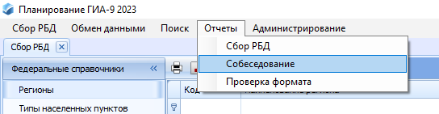
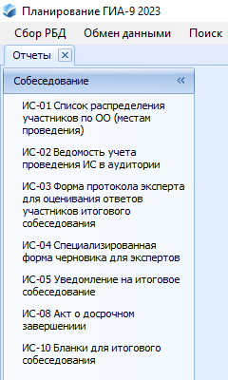
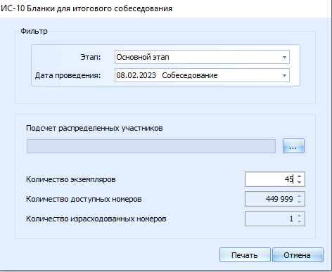
ИТОГОВОЕ СОБЕСЕДОВАНИЕ ГИА-9
ПЕЧАТЬ БЛАНКОВ
Печать бланков произодится через ПО Планирование ОГЭ (2023)
РЦОИ направляет ПО за 3 дня до начала экзамена
Печать бланков и ведомостей осуществляется в разделе
отчеты - собеседование
ИС01 – ИС08 – ведомости
Для печати бланков ИС-9 используется ИС-10
При печати выбирается этап, дата проведения экзамена и Количество экземпляров бланков ИС-9

Slide 9
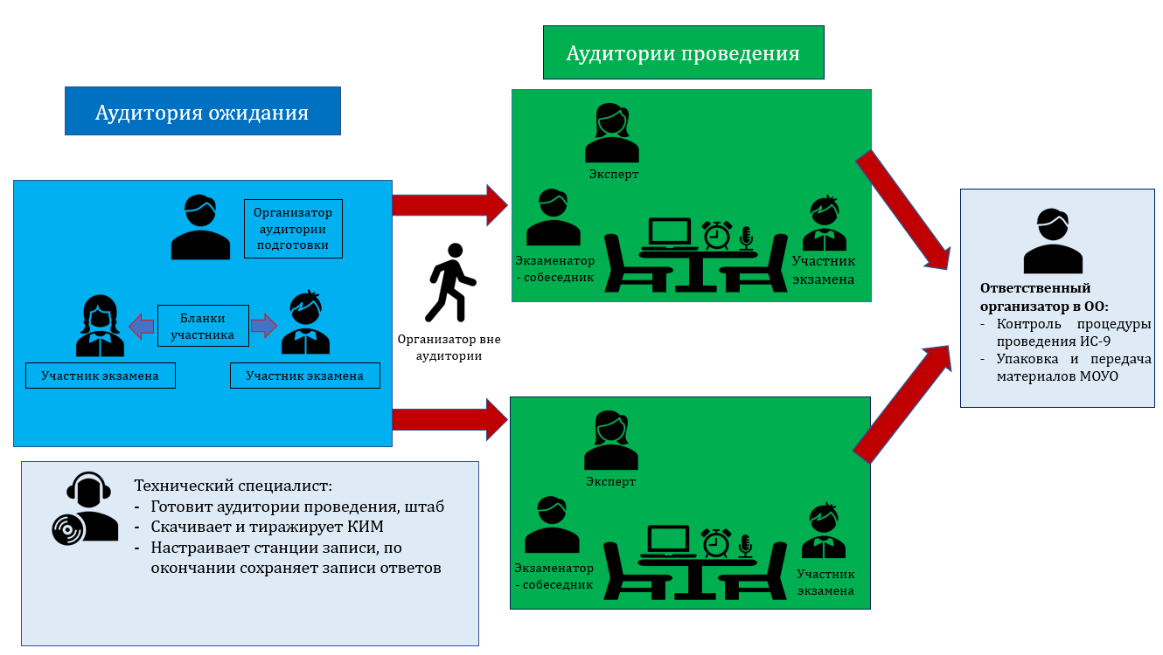
ИТОГОВОЕ СОБЕСЕДОВАНИЕ ГИА-9

Slide 10
ИТОГОВОЕ СОБЕСЕДОВАНИЕ ГИА-9
ВАЖНЫЕ МОМЕНТЫ
Критерии оценивания ОО получает на сайте ФИПИ http://fipi.ru/ за сутки до начала экзамена
В день проведения экзамена не ранее 7:30 технический специалист получает от РЦОИ необходимые материалы для ИС-9 и после получения тиражирует их.
ПО Планирование РЦОИ отправит на деловые почты УО 6 февраля 2023 года.
ПО «Станция удаленного сканирования» будет выставлено на сайте РЦОИ 3 февраля 2023 года
ПО «Автономная станция записи» и станции записи и прослушивания ответов участников ИС-9 будет выставлено на сайте РЦОИ 6-7 февраля 2023 года

